Slide 1
VẬT LÍ 11
ĐỘNG NĂNG. THẾ NĂNG.
SỰ CHUYỂN HÓA NĂNG LƯỢNG TRONG DAO ĐỘNG ĐIỀU HÒA
GIẢI MÃ Ô CHỮ

Slide 2
Cách chơi
Chọn 1 ô chữ, tham gia trả lời câu hỏi để điền vào ô chữ, hoàn tất 8 câu hỏi để tìm ra từ khóa của ô chữ.
Câu trả lời đúng +1đ
Từ khóa đúng +3đ

Slide 3
Question Time

Slide 4
Giải mã ô chữ
k
h
o
n
g
d
o
i
v
o
h
u
o
n
g
t
h
e
n
a
n
g
c
o
n
a
n
g
b
i
e
n
d
a
n
h
o
i
c
a
n
b
a
n
g
t
r
o
n
g
t
r
u
o
n
g

Slide 5
Động năng là.

Slide 7
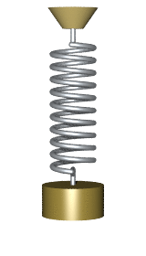
Câu số 1
Một con lắc lò xo dao động điều hòa theo phương ngang. Nếu biên đô dao động của con lắc tăng lên gấp đôi thì tần số dao động của con lắc___
Đây là gì?
k
h
ô
n
g
đ
ổ
i

Slide 8
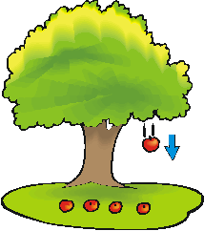
Câu số 2
Thế năng hấp dẫn là đại lượng ____, có thể âm, dương hoặc bằng không.
Đây là gì?
v
ô
h
ư
ớ
n
g

Slide 9
Câu số 3
Xét một vật chuyển động thẳng biến đổi đều theo phương nằm ngang. Đại lượng nào không đổi?
Đây là gì?
t
h
ế
n
ă
n
g

Slide 10
Câu số 4
Tại vị trí biên, li độ dài s của con lắc cực đại bằng A. Khi đó, động năng của con lắc bằng 0, do đó thế năng của con lắc bằng ___.
Đây là gì?
c
ơ
n
ă
n
g

Slide 11
Câu số 5
Thế năng của con lắc đơn dao động điều hoà bằng với năng lượng dao động khi vật nặng ở___
Đây là gì?
b
i
ê
n

Slide 12
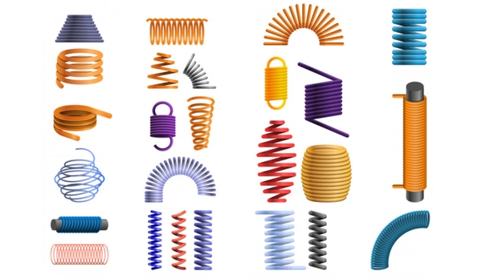
Câu số 6
Thế năng của con lắc lò xo là thế năng ___ của lò xo khi bị biến dạng.
Đây là gì?
đ
à
n
h
ồ
i

Slide 13
Câu số 7
Con lắc lò xo gồm vật nhỏ gắn với lò xo nhẹ dao động điều hòa theo phương ngang. Lực kéo về tác dụng vào vật luôn hướng về vị trí___
Đây là gì?
c
â
n
b
ằ
n
g

Slide 14
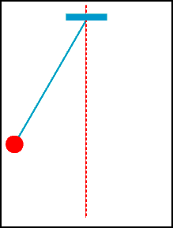
Câu số 8
Thế năng của con lắc đơn là thế năng ____
Đây là gì?
t
r
ọ
n
g
t
r
ư
ờ
n
g

Slide 15
SƯU TẦM: ĐOÀN VĂN DOANH, NAM TRỰC, NAM ĐỊNH
LINK NHÓM DÀNH CHO GV BỘ MÔN VẬT LÝ TRAO ĐỔI TÀI LIỆU VÀ CHUYÊN MÔN CT 2018
https://www.facebook.com/groups/299257004355186

